Slide 1
تنمية المناطق الجافة (العملي).
معمل 4
التكيفات في التركيب الداخلي للنبات للتأقلم مع ظروف البيئة الجافة

Slide 2
مقدمة مختصرة:
تعاني نباتات البيئة الجافة من مناخ يحيط بها يتميز بارتفاع درجة الحرارة ونقص الرطوبة النسبية مما يؤدي الى ارتفاع لمعدل فقد الماء عن طريق عملية النتح مع عدم وفرة الماء بالتربة . لذلك قد تميز التركيب الداخلي لتلك النباتات بالعديد من التكيفات والتحورات التشريحية التي تساعد تلك النباتات على التأقلم لمقاومة وتحمل ظروف تلك البيئة القاسية.

Slide 3
المواد والأدوات والأجهزة المستخدمة :
أدوات تشريح – مجهر تشريحي – مجهر ضوئي- شرائح زجاجية – عينات نباتات جفافية مختلفة .
طريقة العمل:
عمل قطاعات عرضية وطولية من العينات النباتية تمثل البشرة والساق والاوراق والجذور ومشاهدتها تحت المجهر وتدوين الملاحظات.

Slide 4
التكيفات والتحورات :
- سمك طبقة الادمه للحد من النتح الادمي .
مثل اوراق الهاكيه والدفله
- وجود الثغر الغائر مثل اوراق الصنوبر او التجاويف الثغريه كما الدفله .
- وجود نسيج برنشيمي خازن للماء مثل اوراق نبات التين المطاط
- وجود خلايا اسكلرنشيميه دعاميه مثل نبات الهاكيه .
- التفاف الاوراق مثل قصب الرمال
- وجود شعيرات كثيفه مثل السلفيا .

Slide 5
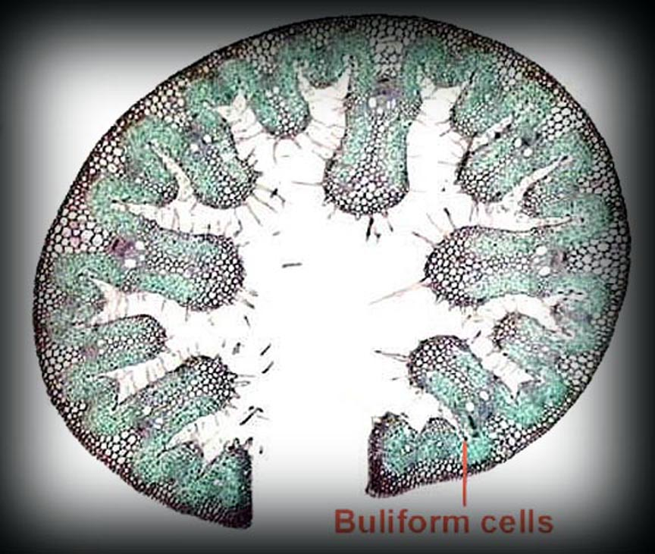
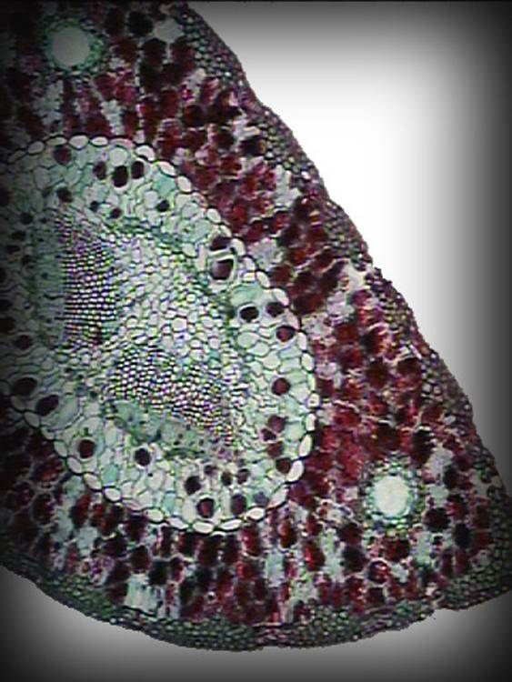
التفاف الاوراق في قصب الرمال
الثغر الغائر بالصنوير

Slide 6
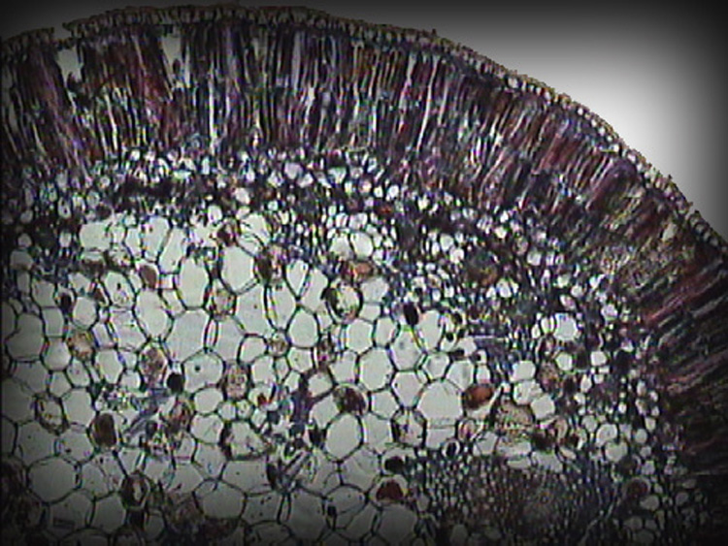
نسيج دعامي في ورقة نبات الهاكيه

Slide 7
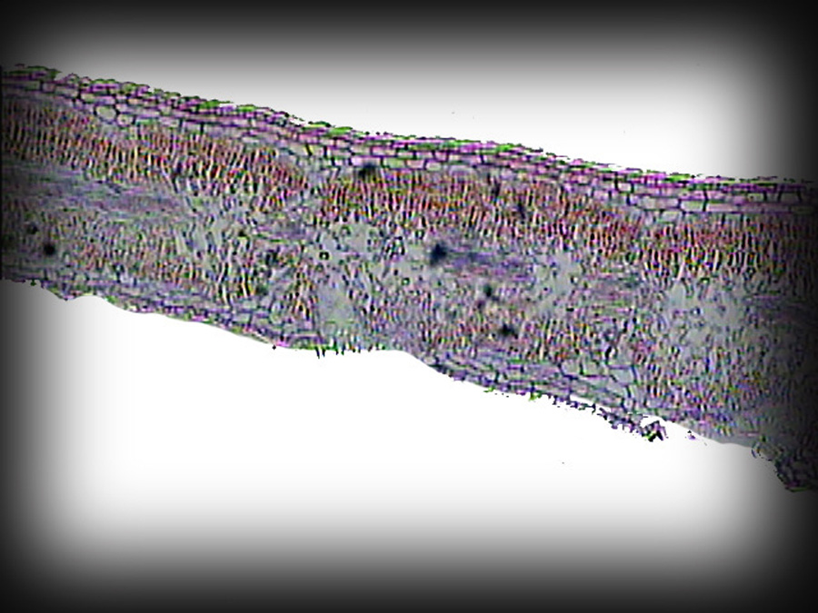
تجاويف ثغريه في الدفله

Slide 8
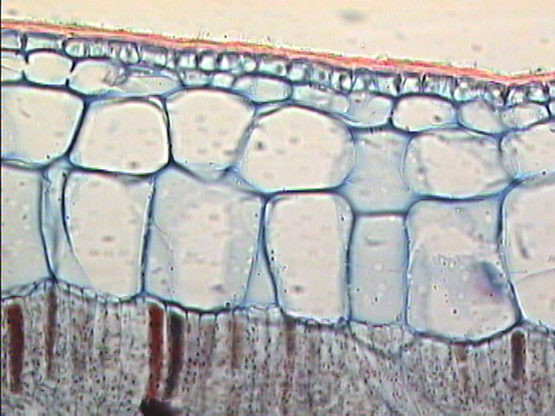
برنشيمه خازنه للماء في التين المطاط

Slide 9
النتائج والملاحظات:
هناك سمك واضح في طبقة الادمة التي تعلو البشرة للاوراق والسيقان للحد من النتح في اوراق نبات الهاكيا والدفلة وكذلك وجود نسيج بارنشيمي خازن للماء كما في اوراق نبات التين المطاط . كذلك وجود العديد من الشعيرات الكثيفة على سطح البشرة تعمل عكس اشعة الشمس لتقليل الحرارة الممتصة كما في اوراق نبات السلفيا.
الاستنتاج:
يتميز التركيب الداخلي للنباتات الجفافية بالعديد من التكيفات والتحورات التشريحية التي تساعد تلك النباتات على التأقلم لمقاومة وتحمل ظروف تلك البيئة القاسية.
المراجع
اليمني. محمد بن ناصر، الدسوقي. رمضان عبد الرحمن . أقلمة النبات للظروف البيئية العملي . دار جامعة الملك سعود للنشر . الرياض 1431هـ .

